Slide 1
La utilización de la (re)escritura en Death at Solstice y Black Widow’s Wardrobe de Lucha Corpi
Guadalupe Garcia y Kasandra Moreno
Primavera 2020
Asesora: Dra. Carolyn González

Slide 2
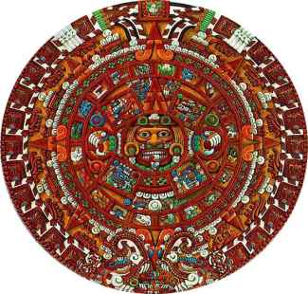
Agenda
Inspiración del proyecto
Propósito de investigación
Preguntas de investigación
Biografía-Lucha Corpi
Las novelas
Black Widow’s Wardrobe(1999)
Death at Solstice(2009)
Reseña literaria
Reseña histórica
Comparación
Black Widow’s Wardrobe vs. Death at Solstice
Cómo se representa la (re)escritura en las historias
Análisis
Conclusión
Bibliografía
Notes:
Kasandra/Lupita

Slide 3
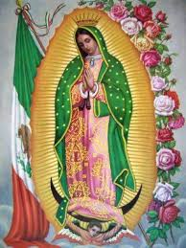
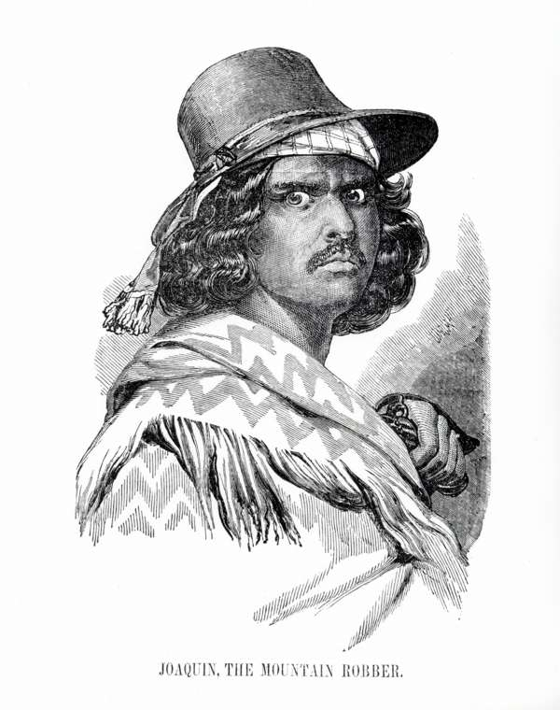
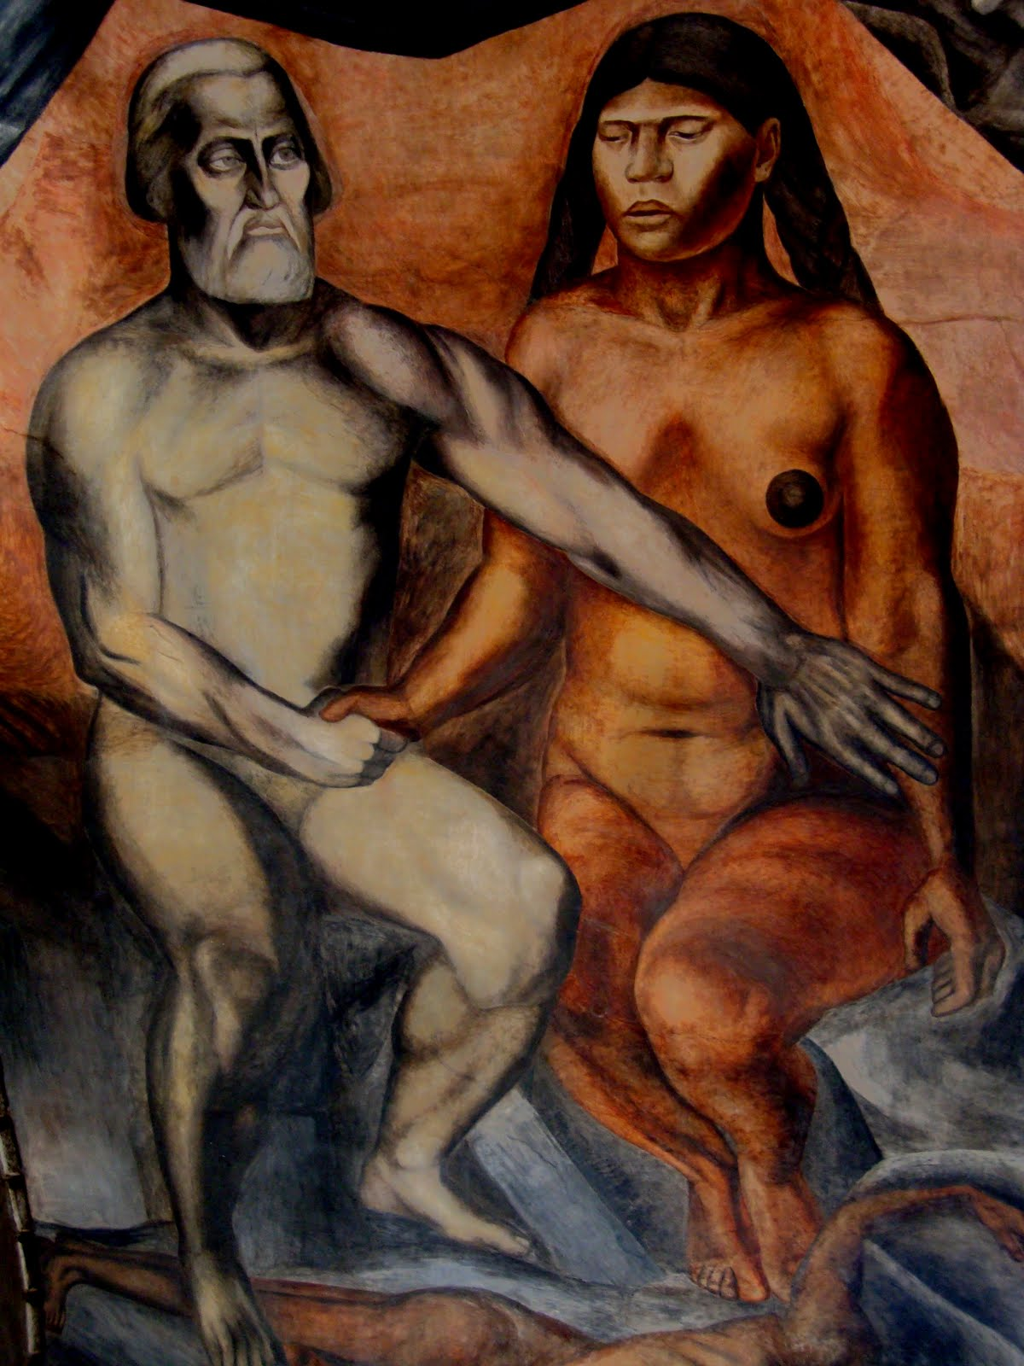
Inspiración del Proyecto
Queríamos estudiar más a fondo un tema relacionado con la literatura chicana, específicamente un tema en torno a la (re)escritura de figuras histórica y culturales de la cultura mexicana
Queremos saber por qué Lucha Corpi decidió usar la (re)escritura,nos interesaba mirar específicamente las novelas detectivescas y la ficción

Slide 4
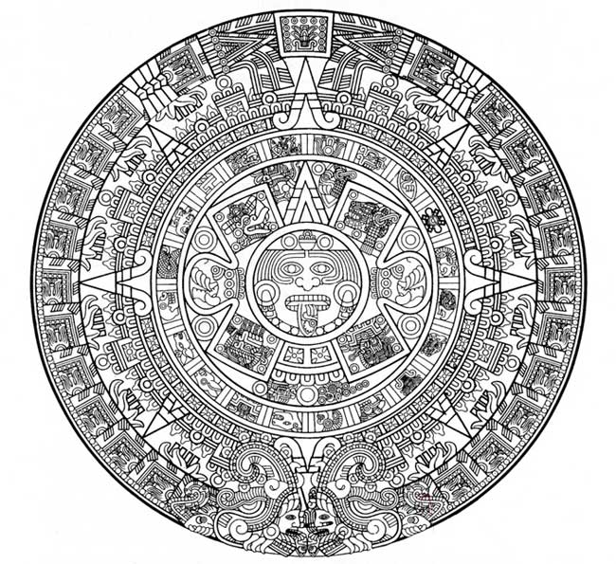
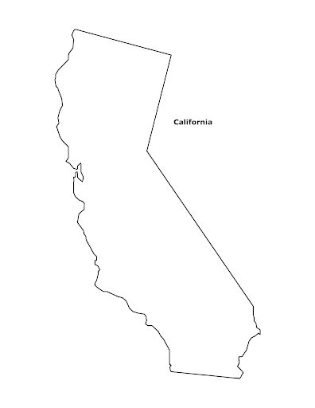
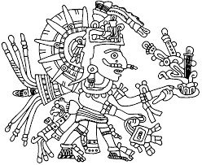
Propósito de Investigación
El propósito de nuestro proyecto de investigación es de identificar el significado de la (re)escritura dentro de ambas novelas y por qué fue esencial para la autora de incorporar esta técnica y las figuras históricas de la Virgen de Guadalupe, la Malinche, y Joaquín Murrieta en las dos historias de sus novelas.
Notes:
Lupita

Slide 5
Preguntas de Investigación
¿Por qué usa Lucha Corpi la (re)escritura en estas dos obras de ficción detectivesca?
¿Qué efecto tiene el uso de la (re)escritura en su trabajo, así como en la ficción de detectivesca Chicanx en general?
Notes:
Lupita

Slide 6
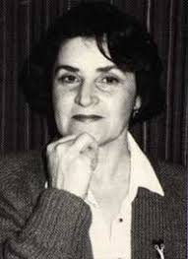
Biografía-Lucha Corpi
13 abril 1945
Jaltipan, Veracruz, Mexico
Emigro en 1964
Conocida como poetisa chicana y escritora de misterio
Su trabajo varía desde literatura infantil hasta poesía y misterios
B.A. de UC Berkeley
M.A. de SFSU

Slide 7
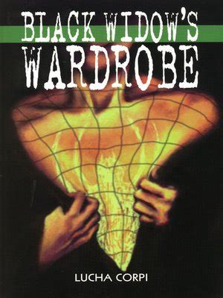
Black Widow’s Wardrobe(1999)
Personajes
Licia Roman Lecuona - La Malinche, Viuda Negra
Gloria Damasco - Detective
Ubicación
La ciudad de San Francisco
La Sierra de Tepoztlan
Resumen
Está novela sigue a La detective chicana Gloria Damasco decidió participar en la tradicional celebración del Día de los Muertos de San Francisco,donde presencia el intento de asesinato de una mujer recientemente liberada de la prisión conocida como la Viuda Negra. En el proceso de descubrir la razón de su ataque, Gloria tiene que sumergirse en la historia de la Viuda Negra.

Slide 8
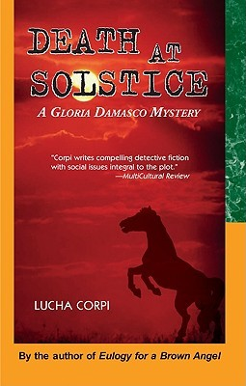
Death at Solstice(2009)
Personajes
Gloria Damasco-Detective
Virginia Moreno- “La Santa”
Joaquín Murieta-bandido
Ubicación
Él Valle de Shenandoah en California
Resumen
La detective chicana Gloria Damasco está encargada de investigar el robo de unas joyas muy valiosas. Pero todo comienza a empeorar cuando ocurren accidentes misteriosos: una mujer que se cree es ‘una santa’ y la presencia de un caballo fantasma que se cree ser del famoso bandido ‘Joaquín Murrieta’.
Notes:
Lupita

Slide 9
Reseña Literaria
Literatura Feminista Chicana
La escritura y la (re)escritura
Tradición de la novela detectivesca
La novela detectivesca chicana
Contexto Histórico
Temas Principales
Ejemplos
Notes:
Lupita

Slide 10
Literatura Feminista Chicana
Contexto Historico:
Fue un movimiento dentro del movimiento chicano que surgió en la década de 1960
Comenzó cuando las mujeres en el movimiento comenzaron a notar que sus necesidades y voces no se escuchaban dentro de la ideología dominante masculina
Temas Principales:
Rol de género de una mujer
Redefinir el significado de ser mujer
Cambiando la forma en que se ve la mujer en sociedad
Ejemplos:
Across a Hundred Mountains - Reyna Grande
Borderlands/La Frontera - Gloria Anzaldua

Slide 11
La escritura y la (re)escritura
Contexto Historico:
Comenzó durante el movimiento chicana en los años 60
Es una técnica utilizada por escritoras chicanas
Rectifica la historia, añadirle complejidad, o para redimir a personajes históricos que tradicionalmente han sido juzgados de manera injusta o simplista
Temas Principales:
Religión
Feminismo
El cambio de arquetipos de mujeres
Ejemplos:
Guadalupe the Sexgodess - Sandra Cisneros
Woman Hollering Creek - Sandra Cisneros
Notes:
Lupita

Slide 12
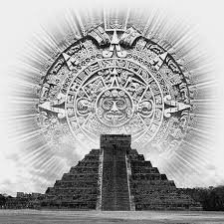
Tradición de la novela detectivesca
Contexto Histórico:
Introducido en el siglo XVIII
Comenzó cuando en la prisión de Newgate en Londres fue autorizado a publicar las historias de criminales notorios
El primer tipo fue llamado novela gótica
Desde allí pasó a la edad de oro
Temas Principales:
Enfoca la atención en el examen de evidencia
Asesinato
Crimen cometido
El proceso del trabajo del(a) detective
Ejemplos:
The Tell-Tale Heart - Edgar Allan Poe
La Muerte Y La Brújula - Jorge Luis Borges

Slide 13
La Novela Detectivesca Chicana
Ejemplo:
“Down a dark tunnel, I run after someone, but I can’t tell who. A man’s hand emerges from the darkness, the long, thin fingers and thumb wrapped around the stock of a pistol. An elegant hand. How can such a beautiful hand, more suited for the piano or the guitar, wield an instrument of death?. The hand retreats back into the darkness. “Why did you take him from me?” questions a raspy voice-I cannot tell if man or woman. Suddenly I am pursuing the acrobat up a long staircase. A sharp pain stabs at my belly. I fall on my knees, gasping for breath.”
-Black Widow’s Wardrobe (pg.44)
Notes:
Lupita

Slide 14
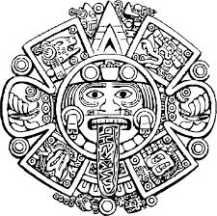
Reseña Historica
La Virgen de Guadalupe
La Malinche
Joaquín Murrieta
Historia o Biografia
Incorporación dentro de la novela Death at Solstice o Black Widow’s Wardrobe

Slide 15
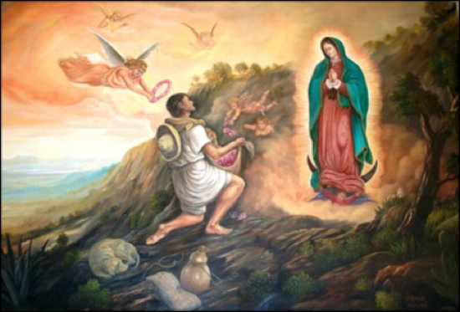
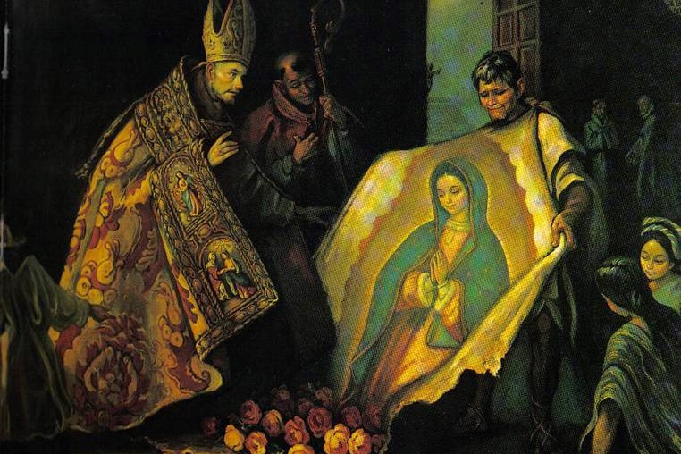
La Virgen de Guadalupe
Historia
El 9 de Diciembre 1531, nuestra señora de Guadalupe se le apareció a Juan Diego Cuauhtlatoatzin por primera vez en el cerro del Tepeyac
El 12 de Diciembre 1531, ocurrió “ El Evento Guadalupano”el les demostró a los españoles que la aparición era verdad.
Incorporación
Es incorporada dentro de la historia a través del personaje de Virginia Moreno quien es conocida como “ La Santa”.
Notes:
Lupita

Slide 16
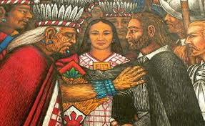
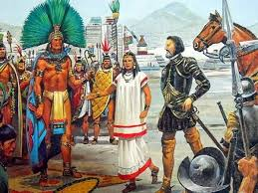
La Malinche
Historia
Nació en 1500 y murió antes de febrero de 1529
Fue una esclava antes de ser ‘regalada’ a Hernán Cortés y ‘trabajó’ como intérprete e asesora
Su imagen y reputación ha cambiado de acuerdo con las perspectivas sociales y políticas de la época
Incorporación
Es incorporada dentro de la historia a través del personaje de Licia Roman Lecuona, quien cree que es la reencarnación de La Malinche

Slide 17
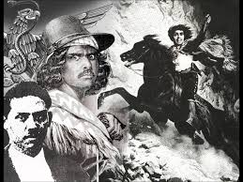
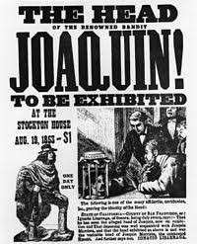
Joaquin Murrieta
Historia
Se asume que nació en el estado de Sonora en México aproximadamente en 1830
Tenía solo 18 años cuando llegó con su esposa Rosa Feliz a California
Recompensaba a la gente que le brindaba refugio y lo ayudaban a mantener su identidad secreta, por eso adquirió la reputación del “Robin Hood del Dorado”
Incorporación
El fantasma de un caballo representa al bandido, Joaquin Murrieta dentro de la historia de Death at Solstice
Notes:
Lupita

Slide 18
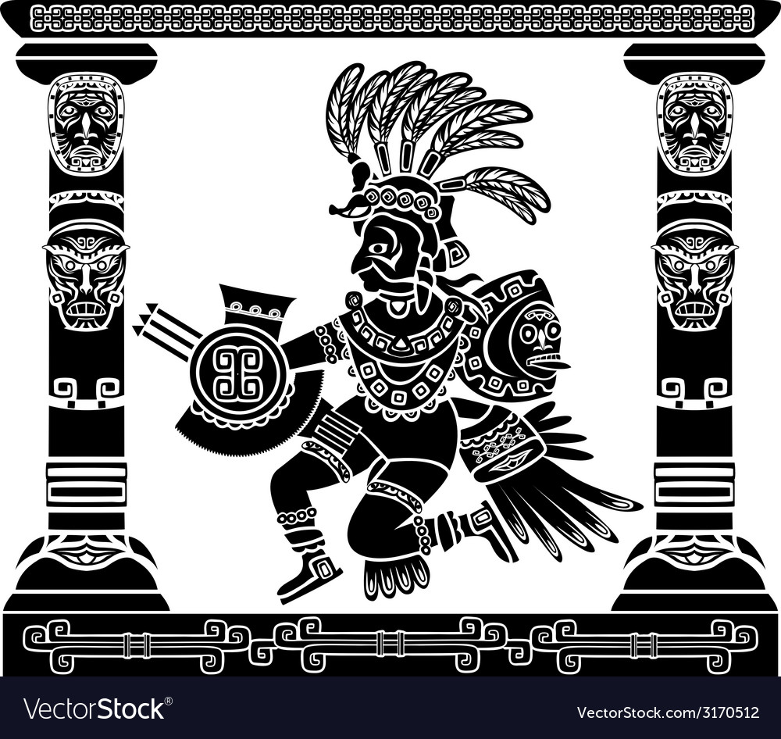
Comparación de las novelas
Death at Solstice
Virginia Moreno es conocida como “La Santa” por la gente que la rodea y es la razón por la cual es secuestrada
Ejemplo: “She grants miracles with the help of the Lord and His Blessed Mother. Thank the Lord Jesus, I’m in good health. But people swear all she has to do is look at them or touch them and they’re cured.” (Death at Solstice 38)
Black Widow’s Wardrobe
Licia Roman Lecuona es conocida como “La Viuda Negra”, creía que ella es era la reencarnación de La Malinche
Ejemplo: “As for me , I’ll be going back to the place where I was born, to complete the cycle that began on my birth nearly five hundred years ago…”
“It’s signed ‘Malintzin Tenepal,” Justin added. (Black Widow’s Wardrobe 189-190)
Notes:
Lupita/Kasandra

Slide 19
Análisis de las Novelas
Black Widow’s Wardrobe
La (re)escritura de la Malinche ayuda a la detective,Gloria Damasco, a resolver el misterio
También el lector aprende sobre la historia de esta figura histórica y como se relaciona con el personaje principal Licia Roman Lecuona

Slide 20
Análisis de las novelas(con.)
Death at Solstice
La (re)escritura de La Virgen de Guadalupe es integrada dentro de esta novela para demostrar como ella es admirada y honrada en la cultura mexicana
El personaje de Virginia es considerado como una pieza del rompecabezas para poder encontrar al asesino(a) de su enfermera
Notes:
Lupita

Slide 21
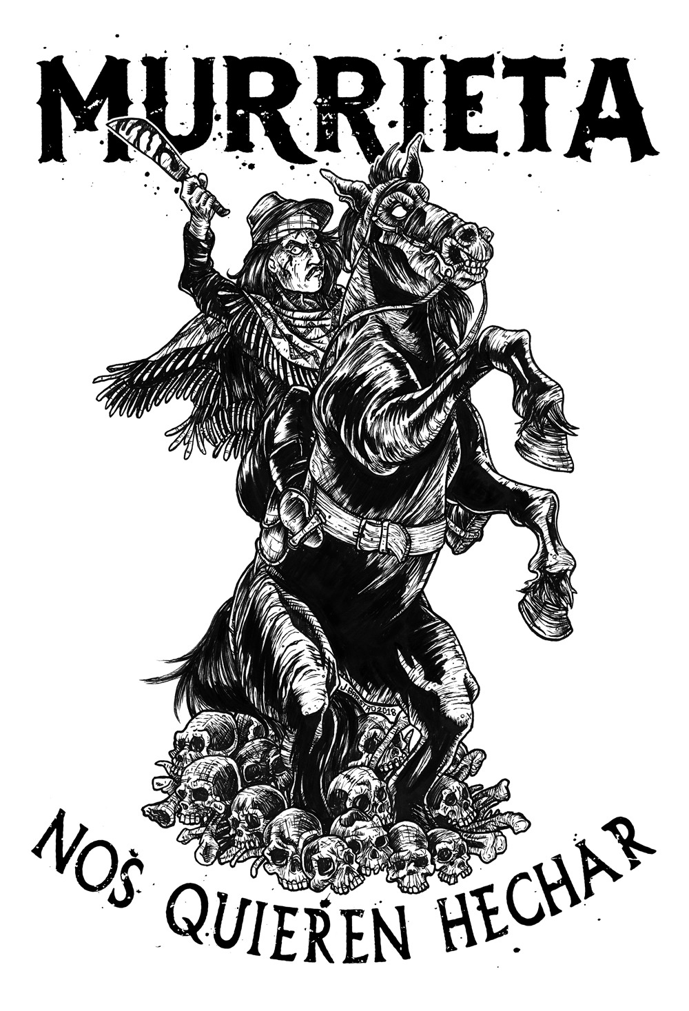
Incorporación de Joaquín Murrieta
Según una versión de la leyenda de El Zorro, él es el protector de aquellos que no pueden o no saben defenderse
Se cree que Joaquín Murrieta toma la identidad de El Zorro, el hombre
Joaquín también formó parte de la fiebre del oro de California, un evento histórico que ayudó a California a convertirse en estado
He appears in Gloria Damasco’s dreams and is also represented by the ghost of a horse

Slide 22
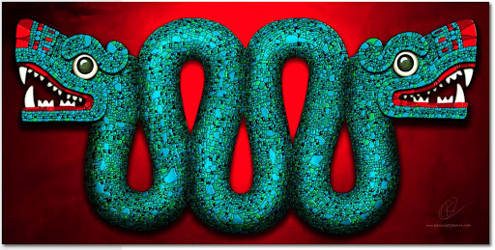
Conclusión
Black Widow’s Wardrobe
La vida de Licia está conectada con la vida de La Malinche para descubrir las similitudes entre los dos pero también para mostrar cuán diferentes son debido a los tiempos contemporáneos
Death at Solstice
La representación de La Virgen de Guadalupe y el personaje de Virginia Moreno “La Santa”comprueban la importancia de la religión dentro de la cultura Chicanx
El efecto de la (re)escritura ayuda a integrar la cultura con la ficción de detectivesca para elevar la intensidad y misterio de los casos en ambas historias, junto con desafiar los arquetipos de las mujeres y la forma en que se ven
Notes:
Kasandra/Lupita

Slide 23
Gracias!
Dra. Carolyn González, compañeros(as) de WLC Capstone, facultad de WLC

Slide 24
Agradecimiento Especial:
Lucha Corpi

Slide 25
Bibliografía
Alarcon, Norma. “Traddutora, Traditora: A Paradigmatic Figure of Chicana Feminism.” Cultural Critique, no. 13, 1989, pp. 57–87.
Rebolledo, Tey Diana, and Eliana S. Rivero. Infinite Divisions: An Anthology of Chicana Literature. Tucson: U of Arizona, 1993. Print.
Ruiz, Sandra, et al. Escrito Con Tinta Roja: The Mexicana Feminist Detective in the Fiction of María Elvira Bermúdez, Myriam Laurini and Patricia Valladares, 2014, pp. ProQuest Dissertations and Theses.
Maloof, Judy. The Chicana Detective as Clairvoyant in Lucha Corpi’s Eulogy for a Brown Angel(1992), Cactus Blood(1996), and Black Widow’s Wardrobe(1999). The University of New Mexico, 2006. pp. 92-112.
Rodriguez, Ralph E.. Brown Gumshoes : Detective Fiction and the Search for Chicana/o Identity, University of Texas Press, 2005. ProQuest Ebook Central
Bost, Aparicio, Bost, Suzanne, and Aparicio, Frances R. The Routledge Companion to Latino/a Literature. New York: Routledge, 2012. Routledge Companions. Web.

Slide 26
Bibliografía
Blackwell, Maylei. Chicana Power!: Contested Histories of Feminism in the Chicano Movement. 1st ed., University of Texas Press, 2011.
Saldívar-Hull, Sonia. Feminism on the Border: Chicana Gender Politics and Literature. Berkeley: U of California, 2000. Print.
Gomez, Susan, Rocco, Raymond, and Saldivar-Hull, Sonia. Contemporary Chicana Feminist Discourse: Negotiating the Boundaries, Borders and “Brujos” among and between Critical Counter Discourses (2003): ProQuest Dissertations and Theses. Web.
Moraga Cherríe, Anzaldua Gloria, and Bambara Toni Cade . This Bridge Called My Back: Writings by Radical Women of Color. Second ed. New York: Kitchen Table, Women of Color, 1983. Print.
Rodriguez, Ralph, and Limon, Jose. Chicana and Chicano Fiction into the Nineties: Genre and Contestation, 1997, pp. ProQuest Dissertations and Theses.
Borges, Jorge Luis. La Muerte Y La Brújula: [cuentos]. Buenos Aires: Emecé Editores, 1951. Print. Novelistas Argentinos Contemporáneos

Slide 27
Bibliografía
Malmgren, Carl D. “Anatomy of Murder: Mystery, Detective, and Crime Fiction.” Journal of Popular Culture, vol. 30, no. 4, 1997, pp. 115–135.
Poe, Edgar Allan. The Tell-Tale Heart. Project Gutenberg ; NetLibrary, 2000
Corpi, Lucha. Death at Solstice. Houston: Arte Publico Press, 2009. U.S.A
Corpi, Lucha. Black Widow's Wardrobe. Arte Público, 1999.
Nelson, Patricia, "Rewriting Myth: New Interpretations of La Malinche, La Llorona, and La Virgen de Guadalupe in Chicana Feminist Literature" (2008). Undergraduate Honors Thesis. Paper 788.
Cypess, Sandra Messinger. La Malinche in Mexican Literature: from History to Myth. University of Texas, 1991
Paz, Ireneo. Life and Adventures of the Celebrated Bandit Joáquin Murrieta, Arte Público Press, 1999. ProQuest Ebook Central.
Colby, Jennifer. "Transforming Tonantzin/Guadalupe: Women's Art and Dialogue in Central California." Femspec 19.1 (2019): 33-149. Web.

Slide 28
Bibliografía
Chávez, Eduardo. Our Lady of Guadalupe and Saint Juan Diego : The Historical Evidence. Rowman & Littlefield Publishers, 2006.
Valenzuela , Aida. “Lucha Corpi: Mystery, Evolution and the Nth Generation in Chicana/o Identity via the Gloria Damasco Detective Series .” Purdue University , 2011.
Paz, Octavio. El Laberinto De La Soledad. New York, N.Y.: Penguin, 1997. Print. Penguin Ediciones.

